Slide 1
Научно-исследовательский проект тема: «Изменение температуры воздуха в станице Смоленской за период с 2009 по 2012 год».
Научно-исследовательский проект по теме измерение температуры воздуха в ст. Смоленская
Работу выполнила ученица 7 класса «А»
Хромова Диана
руководитель: учитель географии
М. Ф. Кавера

Slide 2
Актуальность проблемы
Проблема загрязнения воздуха является самой актуальной на данный момент.
Чтобы выяснить какие изменения температуры происходят была проведена работа в течении 4 лет.
Сбор информации производился с метеорологического поста ст. Смоленской.

Slide 3
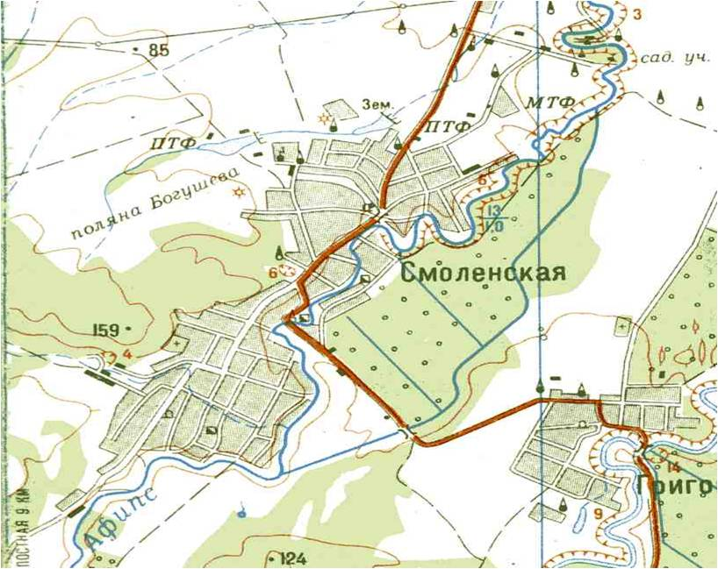
Цель проекта
Цель исследовательского проекта определить, как изменялась температура воздуха в Смоленской в течении периода с 2009 по 2012 год.

Slide 4
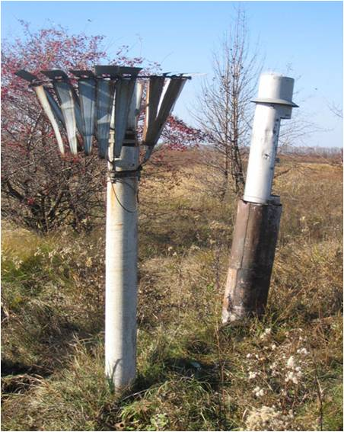
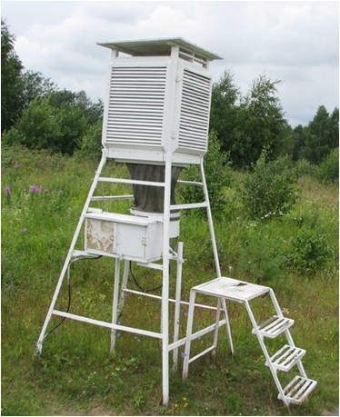
Задачи проекта
Задачей проекта является по данным измерений температуры воздуха выявить отклонения от среднемноголетних показателей, которые рассчитаны специалистами- климатологами по данным метеорологического поста расположенного в нашей станице.

Slide 5
Методы исследований
Анкетирование
Сравнение и анализ
Сбор информации с метеорологического поста
Работа с различными информационными ресурсами и ресурсами Интернета
Создание графиков по результатам исследования

Slide 6
Время проведения проекта
Подготовительный этап – сентябрь 2009 года.
Сентябрь 2009 года – май 2012 года.
Этап реализации проекта сентябрь 2012 года.

Slide 7
Температура воздуха за период с 2009 по 2012 гг. в ст. Смоленская по данным моих наблюдений.
Таблица среднемесячной температуры воздуха за период с2009 по2012гг
 | январь | февраль | март | апрель | май | июнь | июль | август | сентябрь
норма | -0,6 | 0,5 | 5 | 12,2 | 17 | 21 | 23,5 | 22,8 | 17,8
2009 | -0,6 | 5,4 | 6,9 | 10,7 | 16,1 | 23,9 | 25,6 | 22,2 | 18,8
2010 | 0,1 | 3,4 | 5,8 | 12,2 | 19,2 | 24,6 | 26,8 | 27,7 | 21,7
2011 | -0,1 | -1,3 | 4,6 | 10 | 17,1 | 22,6 | 27,1 | 23,7 | 19,4
2012 | -0,2 | -5,1 | 3,1 | 16,5 | 21,4 | 24,7 | 25,8 | 25,2 | 21,3

Slide 8
Для того чтобы наглядно увидеть отклонение температуры воздуха в 2009году от нормы построим график хода значении температур.

Slide 9
В 2010 году только в течении марта, апреля и октября температура воздуха была около нормы, а в остальные месяцы отклонялась от нормы в среднем на 5 градусов.

Slide 10
В 2011году температура воздуха была около нормы и только в летние месяцы поднималась выше нормы на 1-2 градуса

Slide 11
График хода температур в 2012году. В 2012году температура воздуха наблюдалась в зимние месяцы ниже норы на 4-5 градусов, а затем в течении остального периода температура воздуха была выше нормы на 2-3 градус

Slide 12
Среднемесячная максимальная температура воздуха за период с 2009 по2012гг.
Год | январь | февраль | март | апрель | май | июнь | июль | август | сентябрь
2009 | 13,6 | 19,5 | 21,7 | 24,5 | 27,5 | 36,7 | 36,2 | 33,4 | 31,8
2010 | 16,9 | 22 | 20,9 | 24,5 | 30,6 | 37,1 | 38,3 | 39,6 | 38,5
2011 | 13,8 | 10,1 | 19,8 | 23,8 | 28,8 | 31,4 | 39,5 | 34,3 | 30,8
2012 | 14,6 | 9,1 | 17,6 | 30,6 | 32 | 37,5 | 38,3 | 37,3 | 31,9

Slide 14
Среднемесячная минимальная температура воздуха за период с 2009 по2012гг.
Год | январь | февраль | март | апрель | май | июнь | июль | август | сентябрь
2009 | -19 | -3,4 | -3,3 | -1,8 | 7,6 | 13,5 | 16 | 11 | 6,5
2010 | -20,5 | -12,1 | -6,6 | 3,7 | 7,9 | 17 | 18 | 13,2 | 10
2011 | -10,4 | -12,4 | -9,3 | 2,5 | 6,8 | 14 | 14,9 | 12,5 | 7,5
2012 | -15,3 | -20,8 | -6,8 | 0,4 | 13,5 | 14,1 | 15,5 | 11,6 | 9,7

Slide 15
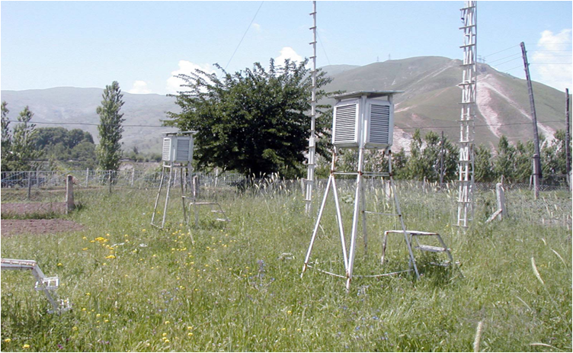
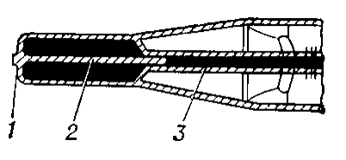
Сравнивая значения максимальных и минимальных температур за четыре года можно выявить стойкое повышение из года в год температуры воздуха в летний и осенний период, а вот в зимние и весенние месяцы колебания температур различны год от года и выявить закономерность очень трудно.

Slide 16
Вывод
Анализируя результаты моего исследования можно сделать вывод: глобальное потепление климата мы могли наблюдать только в летние месяцы, а показатели средних температур в осенний и зимний период в 2011 и 2012 году показывают, что осенью и зимой температура воздуха была ниже среднемноголетних характеристик.
Но по показателям четырех лет судить сложно. Необходимо продолжать исследования чтобы дать более точный прогноз о потеплении или о похолодании климата, который можно будет дать только после нескольких десятков лет наблюдений.

